Slide 1


Unidade Curricular de Bases de Dados Ano Letivo de 2020/2021
Gestão de um Cinema
Angélica Cunha (84398), Rui Chaves (83693), José Gomes (82418)

Slide 2

1. Definição do Sistema Apresentação
Bases de Dados 2020/2021
Gestão de um Cinema
Este trabalho aborda todo o processo de modelação, desenvolvimento e implementação de um Sistema de Gestão de Base de Dados que tem como objeto primordial gerir os dados de um cinema, o CineUM.
A Base de Dados a ser implementada teve em vista servir de suporte diário a todas as atividades realizadas pelo CineUM.
Este sistema propõe-se a armazenar informação sobre os clientes que o frequentam, os seus funcionários e os filmes que são exibidos.
Notes:
Este trabalho consiste… cujo objetivo é gerir os dados…
A base de dados que implementamos serve de … e armazena …

Slide 3
1. Definição do Sistema Contexto de Aplicação do Sistema
Bases de Dados 2020/2021
Gestão de um Cinema
Dada a situação de pandemia que atravessamos, estudantes da universidade do Minho decidiram fazer a proposta à universidade do Minho de criação de um cinema que fosse adaptado ao seu público alvo.
A Universidade aceitou a proposta e deu-nos a liberdade e responsabilidade de criar e gerir o CineUM.

Slide 4
1. Definição do Sistema
Fundamentação da implementação da base de dados
Bases de Dados 2020/2021
Gestão de um Cinema
O SGDB desenvolvido assume-se necessário e essencial ao apoio às necessidades do CineUM por:
Garantir a organização e preservação de dados de forma sistemática e correta;
Ser um repositório único e centralizado de todos os dados passíveis de ser armazenados;
Ser desenvolvido especificamente para o seu uso.
Notes:
É crucial ao apoio….
-Garantir a organização e preservação de dados de forma sistemática e correta.
(prevenir redundância e ajudar na manutenção da consistência dos dados introduzidos por um possível funcionário do cinema)
Ser desenvolvido especificamente para o seu uso; (sendo assim adaptado às suas necessidades, algo que permite que o CineUM se destaque dos outros cinemas)

Slide 5
2. Levantamento e Análise de Requisitos
Requisitos de Descrição
Bases de Dados 2020/2021
Gestão de um Cinema
D1 - um cliente tem um nome, data de nascimento, um contacto SMS e um código postal;
D2 - um funcionário tem um nome, data de nascimento, um contacto, uma morada e um código postal;
D3 - um filme tem um nome, uma duração, uma classificação e um tipo;
D4 - uma sala tem uma capacidade e um número;
D5 - um bilhete tem data de compra, data do filme, preço e número da sala.

Slide 6
2. Levantamento e Análise de Requisitos
Requisitos de Exploração
Bases de Dados 2020/2021
Gestão de um Cinema
E1 - Permitir a consulta dos dados de um cliente dado o seu id;
E2 - Permitir a consulta dos números de bilhetes comprados por cada cliente;
E3 - Permitir a consulta dos dados de um funcionário dado o seu id;
E4 - Permitir a consulta de quantos bilhetes foram vendidos por cada funcionário;
E5 - Permitir a consulta as informações de um filme dado o seu id;
E6 - Permitir a consulta da capacidade de cada sala;
E7 - Listar todos os funcionários que trabalham no cinema;
E8 - Listar quais os clientes que compraram o bilhete antes da hora do filme, qual o filme;
E9 - Permitir a consulta da média das idades dos clientes que assistiram a cada filme;
E10- Permitir a consulta do número de clientes que assistiram a um filme por localidade;
E11- Listar todos os clientes que assistiram a um determinado filme;
E12- Permitir a consulta da faturação de um determinado ano.

Slide 7
2. Levantamento e Análise de Requisitos
Requisitos de Controlo
Bases de Dados 2020/2021
Gestão de um Cinema
C1 - Não podem ser vendidos mais bilhetes do que a capacidade da sala.

Slide 8
3. Modelação Conceptual
Identificação e caracterização das entidades
Bases de Dados 2020/2021
Gestão de um Cinema
Com base na análise de requisitos apresentados anteriormente, identificou-se a necessidade de existência de 7 entidades:
Cliente : representa os espectadores que vão ao cinema;
Funcionário: representa os funcionários que trabalham no cinema;
Filme: representa os filmes que são exibidos no cinema;
Sala: representa as salas do cinema;
Código Postal: representa o código postal relativo à morada de um Cliente ou funcionário;
Bilhete: representa os bilhetes que são vendidos aos clientes pelos funcionários.
Notes:
Tendo definido os requisitos e tendo-os validado com o cliente, passamos para a Modelação Conceptual. A abordagem de modelação foi feita tendo em consideração duas vistas: a do funcionário que pode consultar, inserir e manipular as informações dos nossos clientes e bilhetes; e a da UM que poderá consultar a faturação do cinema.
Tendo isto, e tendo por base os requisitos que apresentamos identificamos e caracterizamos as entidades. Identificamos 7: …

Slide 9
3. Modelação Conceptual
Dicionário de Dados das Entidades
Bases de Dados 2020/2021
Gestão de um Cinema
Nome da Entidade | Descrição | Ocorrências
Cliente | Termo geral que descreve o nosso cliente. | Cada cliente vai ao cinema e compra um bilhete com um funcionário. Cada cliente vê um filme numa sala.
Funcionário | Termo geral que descreve todos os funcionários que trabalham para o cinema. | Um funcionário atende um cliente de cada vez. Um funcionário dá um bilhete para um filme a um cliente.
Filme | Termo geral que descreve todos os filmes exibidos no cinema. | Cada cliente compra um bilhete para um filme. Um filme é exibido numa sala.
Sala | Termo geral que descreve todas as salas existentes no cinema. | Cada filme é exibido numa sala.
Código Postal | Termo geral que descreve o código postal da morada de um cliente ou funcionário. | Cada cliente ou funcionário possui um código postal referente à sua morada.
Bilhete | Termo geral que descreve todos os bilhetes que são vendidos. | Cada cliente compra um bilhete a um funcionário. Um bilhete tem um filme e uma sala associado.
Notes:
Fizemos o dicionário de dados representa as entidades com algumas informações das mesmas: uma descrição e as ocorrências e contexto em que estes se inserem.

Slide 10
3. Modelação Conceptual
Dicionário de Dados dos Relacionamentos
Bases de Dados 2020/2021
Gestão de um Cinema
Entidade | Multiplicidade | Relação | Multiplicidade | Entidade
Funcionário | 1 | Vende | N | Bilhete
Bilhete | N | Possui | 1 | Filme
 | N | Associado | 1 | Sala
Cliente | 1 | Compra | N | Bilhete
Notes:
Com ajuda da coluna de ocorrências do slide, conseguimos identificar alguns relacionamentos entre as entidades e estes sintetizamos num dicionário de dados dos relacionamentos. Antes de sintetizarmos estas relações, fizemos os diagramas ER para cada uma através da ferramenta BR Modelo, com a nomenclatura de Chen. Modelamos os relacionamentos: Funcionário – Bilhete – Cliente; Bilhete – Filme; Bilhete – Sala.

Slide 11
3. Modelação Conceptual
Identificação e caracterização da associação dos atributos com as Entidades e Relacionamentos
Bases de Dados 2020/2021
Gestão de um Cinema
Entidade | Atributo | Domínio | Nulo | Composto | Multivalor | Derivado
Cliente | ID Cliente | INT | Não | Não | Não | Não
 | Nome | VARCHAR(20) | Não | Não | Não | Não
 | Data de Nascimento | DATE | Não | Não | Não | Não
 | Contacto | INT(9) | Não | Não | Não | Não
 | Código Postal | VARCHAR(8) | Não | Sim | Não | Não
Funcionário | ID Funcionário | INT | Não | Não | Não | Não
 | Nome | VARCHAR(20) | Não | Não | Não | Não
 | Contacto | INT(9) | Não | Não | Não | Não
 | Morada | VARCHAR(45) | Não | Não | Não | Não
 | Código Postal | VARCHAR(8) | Não | Sim | Não | Não
 | Data de Nascimento | DATE | Não | Não | Não | Não
Filme | ID Filme | INT | Não | Não | Não | Não
 | Duração | TIME | Não | Não | Não | Não
 | Classificação | INT(2) | Não | Não | Não | Não
 | Tipo | VARCHAR(10) | Não | Não | Não | Não
 | Nome | VARCHAR(45) | Não | Não | Não | Não
… | … | … | … | … | … | …
Notes:
Tendo em consideração os requisitos, as entidades e os relacionamentos apresentados anteriormente, determinamos os atributos referentes a cada uma das entidades.
Cada uma das entidades tem um atributo definido como a chave primária. Como esta tem de ser única criamos um ID para cada uma delas, sendo então o identificador único da entidade.

Slide 12
3. Modelação Conceptual
Identificação e caracterização da associação dos atributos com as Entidades e Relacionamentos
Bases de Dados 2020/2021
Gestão de um Cinema
Entidade | Atributo | Domínio | Nulo | Composto | Multivalor | Derivado
… | … | … | … | … | … | …
Código-Postal | Código Postal | VARCHAR(8) | Não | Não | Não | Não
 | Localidade | VARCHAR(45) | Não | Não | Não | Não
Sala | Número | INT | Não | Não | Não | Não
 | Capacidade | INT | Não | Não | Não | Não
Bilhete | ID Filme | INT | Não | Sim | Não | Não
 | ID Cliente | INT | Não | Sim | Não | Não
 | Data Compra | DATETME | Não | Não | Não | Não
 | Data Filme | DATETIME | Não | Não | Não | Não
 | Preço | FLOAT | Não | Não | Não | Não
 | Número Sala | INT | Não | Sim | Não | Não
 | ID Funcionário | INT | Não | Sim | Não | Não

Slide 13
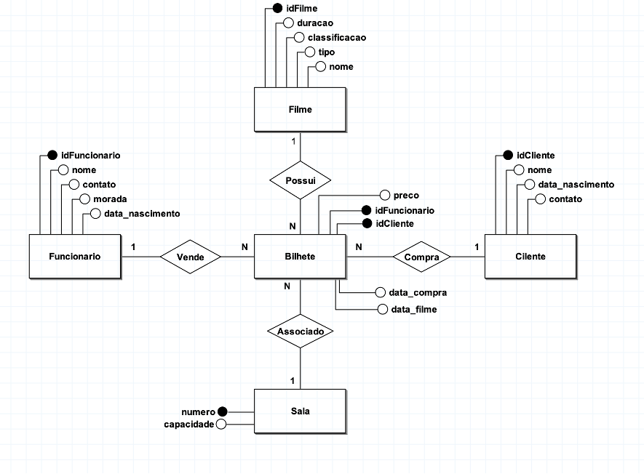
3. Modelação Conceptual
Diagrama ER
Bases de Dados 2020/2021
Gestão de um Cinema
Notes:
Verificamos se existiam redundâncias nas relações entre entidades e nos atributos e validamos o modelo de dados produzido.

Slide 14
4. Modelação Lógica
Construção do Modelo de Dados Lógico
Bases de Dados 2020/2021
Gestão de um Cinema
Chaves Primárias
Chaves Estrangeiras
Chaves Primárias Estrangeiras
Cliente: idCliente , nome, data_nascimento, contato, cod_postal.
Funcionario: idFuncionario , nome, data_nascimento, contacto, cod_postal, morada.
Bilhete: idCliente , idFuncionario , idFilme, numSala, data_compra, data_filme, preço.
Filme: idFilme, duracao, classificacao, tipo, nome.
Sala: numero, capacidade.
Codigo_Postal: codigo_postal, localidade.
Notes:
Tendo os relacionamentos, entidades e os atributos definidos, demos por concluído a modelação Conceptual e começamos a construção do modelo lógico, com recurso ao programa MySQL Workbench.
Definimos as características

Slide 15
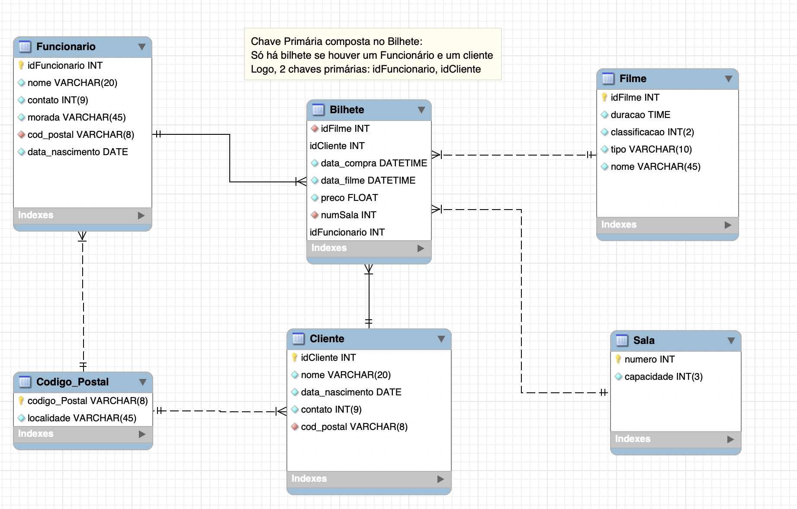
4. Modelação Lógica
Desenho do Modelo Lógico
Bases de Dados 2020/2021
Gestão de um Cinema
Notes:
Com recurso ao MySQL Workbench obtivemos o seguinte modelo lógico
Esquema relacional

Slide 16

4. Modelação Lógica
Validação do Modelo / Soluções dos requisitos de exploração
Bases de Dados 2020/2021
Gestão de um Cinema
Mostrar os Tipos de Filme:
$$Π Tipo (Filme)$$
Mostrar todos os dados dos funcionários:
$$Π IDFuncionario, Nome, Contacto, Morada, Cod_Postal, Data_Nascimento (Funcionario)$$
Mostrar todos os clientes que tem código postal 4711-909:
$$Π Nome (σ (Cod_Postal=”4711−909”)(Cliente))$$
Mostrar quais os clientes que compraram o bilhete na hora do filme:
$$Π Nome (σ (Data_compra=Data_filme) (Bilhete ⋈ Cliente))$$
Notes:
Validação do modelo com interrogações do utilizador
Neste tópico iremos apresentar as soluções dos requisitos de exploração apresentados anteriormente.
Projetar a tabela alunos segundo o atributo Tipo
Projetar a tabela Funcionario segundo todos aqueles atributos
Selecionar da tabela cliente todos os registos onde o cod_postal seja = … e, sobre a tabela resultante, projetar o nome
Combinar os dados das Tabelas Bilhete e Cliente e selecionar todos os registos
Não colocamos os termos de junção

Slide 17
5. Implementação Física
Desenvolvimento das Queries
Bases de Dados 2020/2021
Gestão de um Cinema
Query 1: Consultar os dados de um cliente dado o seu id;
Query 2: Consultar os números de bilhetes comprados por cada cliente;
Query 3: Consultar os dados de um funcionário dado o seu id;
Query 4: Consultar quantos bilhetes foram vendidos por cada funcionário;
Query 5: Consultar as informações de um filme dado o seu id;
Query 6: Permitir ver a capacidade de cada sala;
Query 7: Listar todos os funcionários que trabalham no cinema;
Query 8: Listar quais os clientes que compraram o bilhete antes da hora do filme, qual o filme e a sua hora de transmissão e de compra;
Query 9: Consultar a média de idades dos clientes que assistiram a cada filme;
Query 10: Consultar o número de clientes que assistiram a um filme(id) por localidade;
Query 11: Listar todos os clientes que assistiram a um determinado filme;
Query 12: Consultar faturação de um determinado ano;
Notes:
Após fazer a revisão do modelo lógico produzido

Slide 18
5. Implementação Física
Desenvolvimento de Views
Bases de Dados 2020/2021
Gestão de um Cinema
View 1: Lista de Funcionários;
View 2: Lista de Clientes por Localidade;
View 3: Lista de Clientes;
View 4: Lista de Filmes por Tipo;
View 5: Lista de Filmes;
View 6: Lista de Funcionários por Localidade;
View 7: Lista de Filmes por Classificação;
View 8: Lista de Filmes por Duração;
View 9: Lista de Filmes por Sala;

